Slide 1


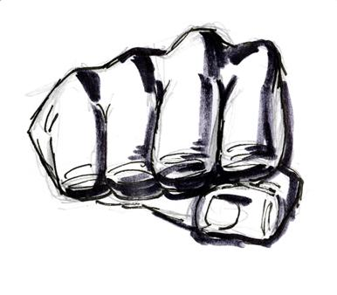
אחריי
גבעת כ"ח

Slide 2
אחריי גבעת כ"ח
טיול חנוכה 2016

